Slide 1
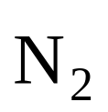

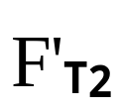


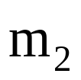

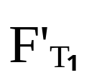

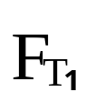
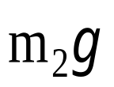

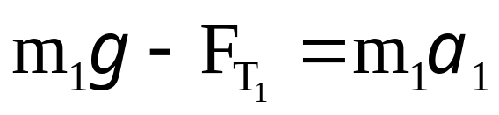
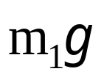
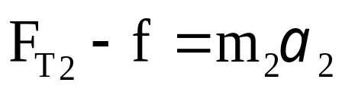
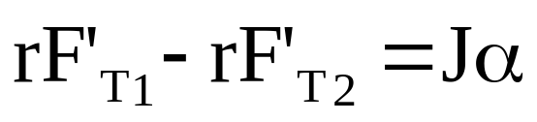
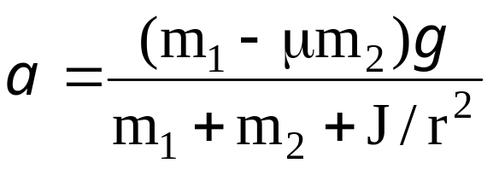
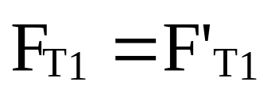
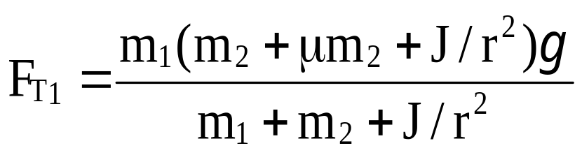
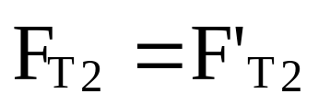
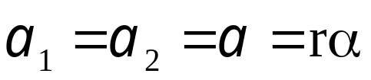
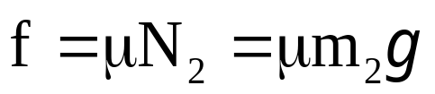

3-3如图,两物体质量分别为m₁和m₂,
滑轮的转动惯量为J,半径为r,⑴如
物体2与桌面的摩擦系数为μ,⑵物
体2与桌面光滑下,求系统的加速度
及绳中的张力。
解:
方向如图
方向如图
方向如图

Slide 2

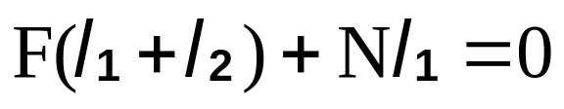





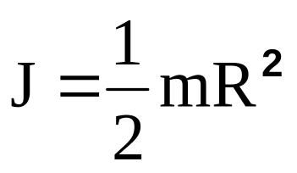


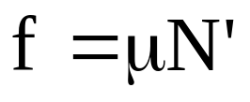

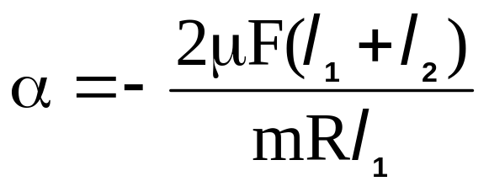

3-4.飞轮m=60kg,R=0.25m,绕水平轴o转动,转速900rmin⁻¹,
现闸杆制动,闸杆一端加竖直方向制动力F,飞轮减速,已
知闸杆尺寸如图,闸杆与飞轮摩擦系数0.4,飞轮转动惯量
可按匀质圆盘计算。①设F=100N,问飞轮多长时间停止转
动？期间,飞轮转了几转？②如果要在2s内使飞轮转速减
为一半，需加多大制动力F?
解:
①

Slide 3
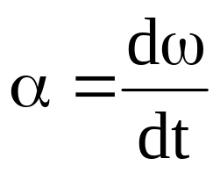

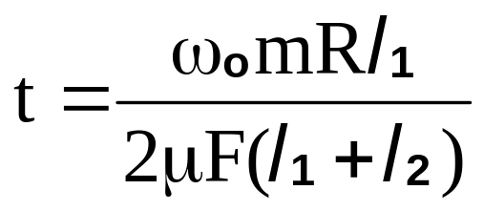
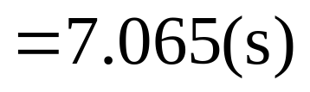
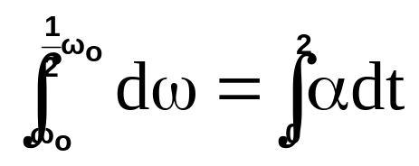
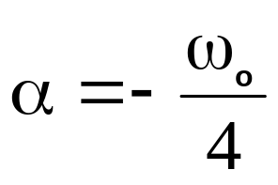
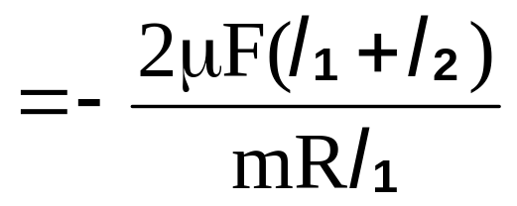
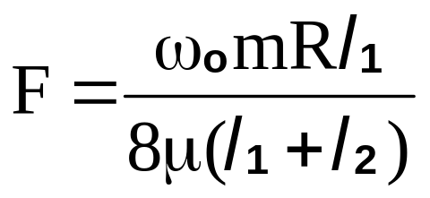
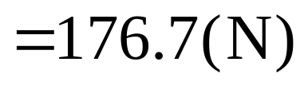
3-4.飞轮m=60kg,R=0.25m,绕水平轴o转动,转速900rmin⁻¹,
现闸杆制动,闸杆一端加竖直方向制动力F,飞轮减速,已
知闸杆尺寸如图,闸杆与飞轮摩擦系数0.4,飞轮转动惯量
可按匀质圆盘计算。①设F=100N,问飞轮多长时间停止转
动？期间,飞轮转了几转？②如果要在2s内使飞轮转速减
为一半，需加多大制动力F?
解:
②

Slide 4






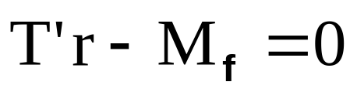
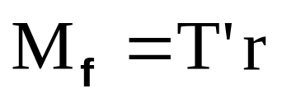
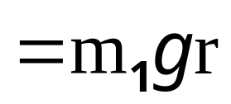
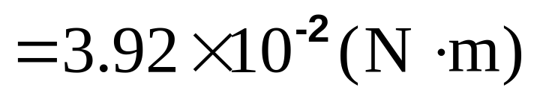
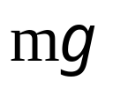
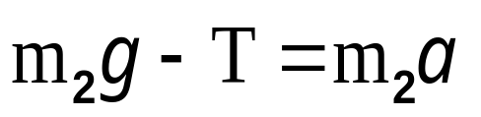
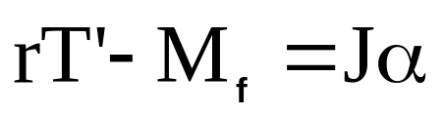

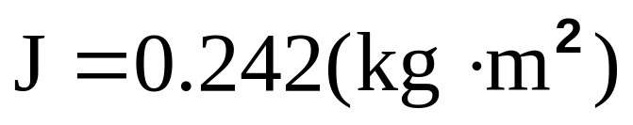

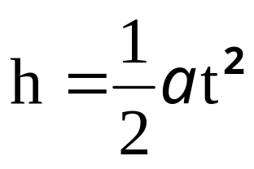
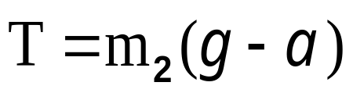
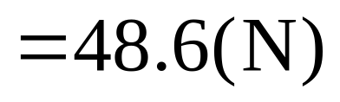
3-6.如图,飞轮转轴水平方向,轴半径2cm
上绕细长的绳,自由端先系质量m₁=20g轻
物,此物匀速下降,然后改系质量m₂=5kg重
物,则此物从静止开始10s后下降400cm,若
略去绳的质量和空气阻力，并设g=9.8,求
①飞轮主轴与轴承之间的摩擦阻力矩的大
小②飞轮转动惯量大小③绳上张力大小。
m
解:
①
②
③

Slide 5



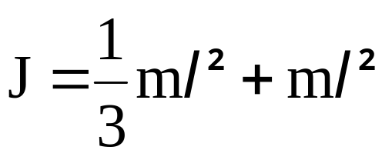
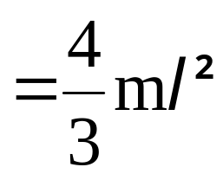
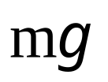
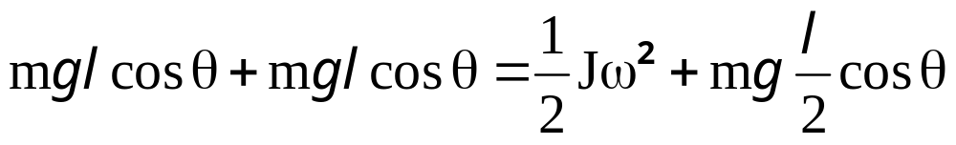
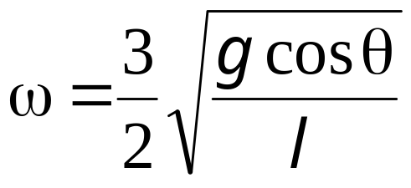
3-10.如图,刚体由长l 质量m均匀细杆
和质量m的小球组成,可绕杆一端o水
平轴转动,从水平位置自由转下,轴处
摩擦不计,求:①刚体绕o轴的转动惯量
②当杆与垂直线成θ时,刚体角速度。
零势能
解:
①
②
机械能守恒
方向:顺时针

Slide 6

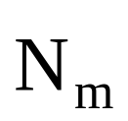





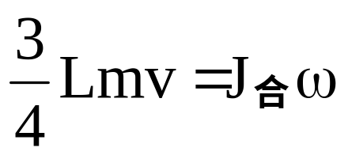
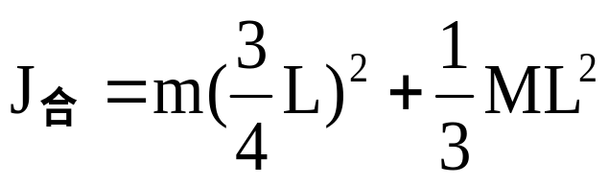
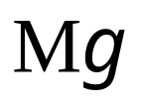
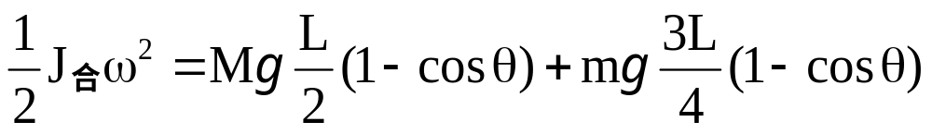
3-11.如图,一长为0.40m的均匀木棒, 质
量M=1kg,可绕水平轴o在竖直面内转动。
开始自然竖直下垂,质量8g子弹以200m/s
从A点射入棒中,o与A距离0.75L,求:棒
开始转动角速度及最大偏转角。
解:
子弹、木棒作为系统
过程1:
子弹射入木棒,
对o轴角动量守恒
过程2:
系统绕o轴转动,
机械能守恒

Slide 7
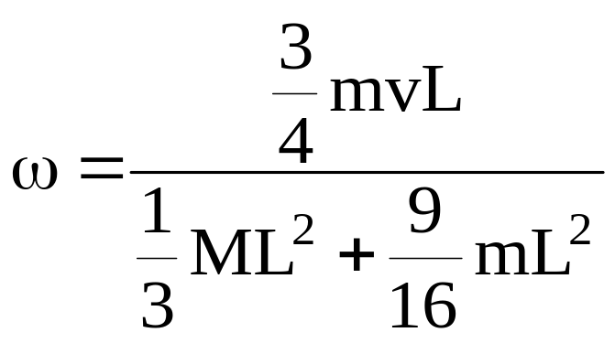



方向如图

Slide 8










3-15.一电动机的角速度为290π/6rad·s⁻¹,要拖动角
速度为100π/6rad·s⁻¹的真空泵,利用皮带传动,在电
动机的轴上装一直径为0.2m的轮子,则在真空泵上应
装轮子的直径多少？如果传送的功率是3000 W,则皮带
作用于真空泵的轮子上合力矩多大？合力大小？
解:

Slide 9







P58/1.有一个长为L的均匀细杆,质量为m。求绕通过
距其一端L/4处、并与杆相垂直的定轴的转动惯量。
解:
长度dx棒质量

Slide 10





P58/2.如图,长为a质量m均匀细杆可
绕通过其一端的光滑水平轴o转动,
另一端接一质量m质点。现让该杆和
质点系统从水平位置由静止开始自由
下落,试用刚体定轴转动理论,求任意位
零势能
置θ处杆和质点系统的角速度和角动量。
解:
机械能守恒

Slide 11





















P58/3.细绳绕过定滑轮A和B,绳两端
分别系物体m₁=3kg和m₂=1kg。若定滑
A
B
轮A质量M_{A}=2kg,R_{A}=0.2m,定滑轮B质
量M_{B}=1kg,R_{B}=0.1m。求两个滑轮之间
绳中张力和物体的加速度大小。
解:
m₁
m₂

Slide 12





Slide 13







P59/7.长L均匀直棒绕其一端与棒
垂直水平光滑固定转动。抬起另一
端使向上与水平面成60⁰，然后无初
速地将棒释放。己知棒对轴转动惯
量为1/3mL²,其中m和L分别为棒质量
和长度。求:①放手时棒的角加速度
②棒转到水平位置时的角加速度。
解:
①
②

Slide 14


















P59/8.半径R圆形平板平放在水平桌
ω_{o}
面上,平板与水平桌面磨擦系数为
μ,若平板绕通过其中心且垂直板
f
dr
r
面固定轴以角速度ω₀开始旋转,它
将旋转几圈停止？
解:
只有摩擦力f 对轴有力矩M
小圆环质量

Slide 15









P59/10.质量M长为L均匀直杆,可绕通过
其中心O且与杆垂直的光滑水平固定轴
在竖直平面内转动。当杆停止于竖直位
置时,质量为m子弹沿水平方向射入杆下
零势能
端且留在杆内,并使杆摆动,若摆动最大
角为θ₀,试求:①子弹入射前的速率V₀
②在最大偏角θ时,杆摆动的角加速度。
解:
角动量守恒
①
机械能守恒
②

